Slide 1



IoT
Technology
IoT 기술 전문기업
㈜필링크코리아 회사소개서
(Company Profile 2024년)

Slide 2

01
Company Overview
회사개요 / 조직도 / 연혁 / 지식재산권 / 주요인력

Slide 3

01
Company Overview
회사개요
기본정보
◈ 회 사 명 : ㈜필링크코리아
◈ 설 립 일 : 2019년 07월 15일
◈ 대표이사 : 양 용 희
◈ 홈페이지 : http://www.feelink.co.kr(리뉴얼중)
◈ 연 락 처 : yyh555@feelink.co.kr, 010-2932-2512
◈ 주 소 : 서울시 구로구 공원로 3 선경오피스텔 1313호
IoT
Technology
사업 분야
◈ [Smart-Car] 지게차用 전자장치 개발 및 납품
◈ [Smart-Car] 승용차用 전자장치 개발 및 납품
◈ [Smart-Factory] OLED 생산설비 전자장치 및 제어 시스템
◈ [Smart-Factory] 2차전지 생산설비 전자장치 및 운영시스템

Slide 4
01
Company Overview
조직도
대표이사. 양용희
(yyh555@feelink.co.kr)
기술고문. 이재기 박사
(jklee@feelink.co.kr)
CTO. 이두천 이사
(simon@feelink.co.kr)
하드웨어 개발팀
팀장. 박세진 (sjpark@feelink.co.kr)
소프트웨어 개발팀
팀장. 이승민
(smlee@feelink.co.kr)
사업팀
팀장. 김수정
(soo@feelink.co.kr)
◈ 백선기 수석연구원
◈ 차은경 연구원
◈ 김기태 주임 연구원
◈ 심선화 과장(회계)

Slide 5
01
Company Overview
연혁
끊임없는 혁신과 도전으로
고객의 성공을 위한 가치를 창출합니다.
2020. 12. 대전DID창업공작소 운영관리시스템 구축
2020. 10. 건양대학교 GPR 시스템 개발
2023 ~ 현재
2020
2024. 06. ㈜효성전기 협력업체 등록
2023. 12. 10.5G 자기부상제어시스템 개발 및 납품
2023. 11. 가우스 측정 자동화 장비 개발 및 납품
2023. 10. ㈜LG전자 협력업체 등록
2023. 02. 연구개발전담부서 인증
2019
2021~2022
2019. 08. ㈜필링크코리아 설립
2019. 06. 19년 초기창업패키지 사업자선정
2021. 05. ㈜씨엔씨엔지니어링 협력업체 등록
2021. 08. OLED 자기부상 이송장치 제어시스템 개발 및 납품
2021. 07. 산학연 공동 R&D 지원 사업 선정(IoT기반 분산형 빌딩에너지 관리시스템 개발)
2021. 02. OLED 공정데이터 이상감지 시스템 개발 및 납품
2022. 11. ㈜선익시스템 협력업체 등록
2022. 11. 지게차 용 T-ECU 개발 및 납품
2022. 10. 실시간 자기력 측정 시스템 개발 및 납품
2022. 09. 승용차용 보급형 E-Call 단말기 개발 및 납품
2022. 08. 무선 실시간 진동 데이터 측정 시스템 개발 및 납품

Slide 6
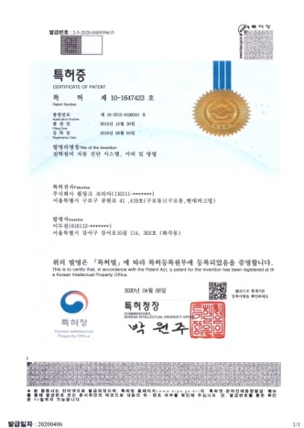

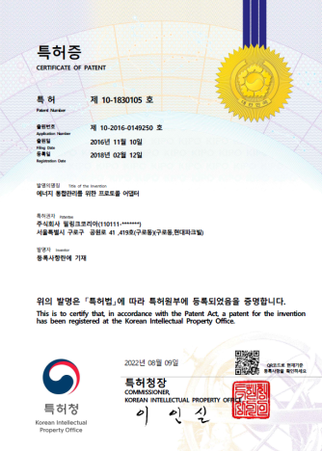
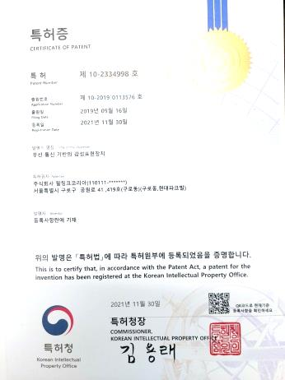
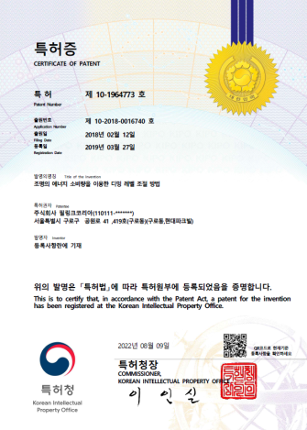
01
Company Overview
지식재산권
자체 보유 특허
출원 및 기술이전
1
4
전력설비 자동진단 시스템, 서버 및 방법
(등록번호 : 10-1647423)
에너지 통합관리를 위한 프로토콜 어댑터
(등록번호 : 10-1830105), 기술이전특허 진행 중
2
5
전력설비의 자동 진단장치
(등록번호 : 10-1647424)
조명 연출을 위한 에너지 소비량 산출 장치
(등록번호 : 10-1964733)
3
무선 통신 기반의 감성 표현 장치
(등록번호 : 10-2334998)
1
무선 통신 기반의 감성표현 AI 플랫폼 서버
(출원번호 : 2019-0113462)

Slide 7

01
Company Overview
주요인력
끊임없는 혁신과 도전으로
고객의 성공을 위한 가치를 창출합니다.
이 름 | 직 급 | 담 당 업 무 | 주요 경력
양 용 희 | 대표이사 | 사업총괄 | - 전) 지오엠씨 사업팀 팀장 - 전) ㈜솔보텍 M2M 사업부 사업부장
김 수 정 | 이사 | 재무 및 영업 | - 신문방송학 박사 - 전)인제대학교 연구교수
이 재 기 | 기술고문 | 기술고문 | - 전자공학 박사 - 전) ETRI 중소기업지원실 실장
이 두 천 | 기술이사 | 개발 총괄 | - 전) 지오엠씨, RCN 연구소장
박 세 진 | H/W팀 팀장 | H/W 개발 총괄 | - 전자공학 석사 - 전)오로라디자인랩 수석연구원
백 선 기 | 수석 연구원 | H/W 개발 및 양산 | - 제어계측공학 석사 - 전)휴먼인텍 수석연구원
이 승 민 | S/W팀 팀장 | S/W 개발 총괄 | - 전)오로라디자인랩 책임연구원

Slide 8
02
Business
사업분야 / Smart Car / Smart Factory

Slide 9




02
Business
사업분야
특장차 전용 T-ECU
산업용 제어 시스템
4세대 지게차用 T-ECU(엔진)
4세대 지게차用 T-ECU(전동)
10.4인치 고급형 지게차 전용
클러스터 장치
5인치 보급형 지게차 전용
클러스터 장치
실시간 무선 진동 데이터 측정 센서 및 운영 시스템
실시간 가우스 데이터 측정 센서 및 운영 시스템
자기부상 이송장치 제어시스템 및 운영 시스템
필링크코리아
전기차 전자장치
이상감지 시스템
보급형 E-Call 장치
보급형 DSM 장치
JG Table Actuator 장치
통풍 블로워 장치
OLED 공정데이터(진동/부하)
이상감지분석 시스템

Slide 10
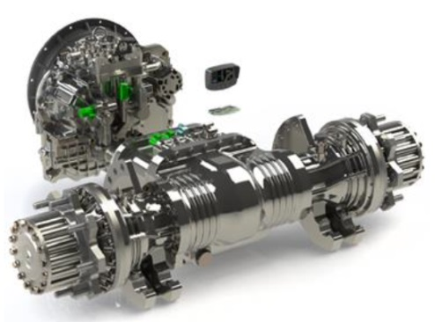
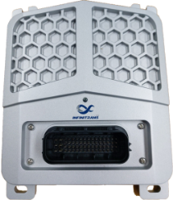
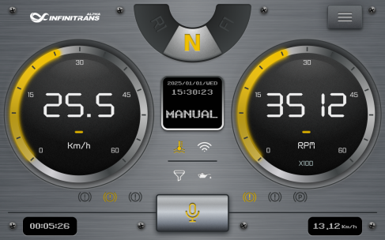



02
Business
Smart Car Part
| T-ECU(Transmission Electronic Control Unit) 솔루션
- 지게차 트랜스미션 전용 전자제어장치(ECU)
- No-Torque Converter 방식 I社 트랜스미션 전용 장치
- 기존 엔진식 지게차 대비 에너지 절감율 33% 이상
- 기존 전동식 지게차 적용 배터리 운용시간 2배 증가
- 트랜스미션 자가진단 및 안전사고 예방 기능
| 주요실적
2022년 12월 : 4세대 엔진 지게차용 T-ECU 개발 및 납품
2023년 08월 : T-ECU 전용 클러스터 보급형 단말기 개발 및 납품
2023년 11월 : T-ECU 전용 클러스터 고급형 단말기 개발 및 납품
2023년 12월 : 5세대 전동 지게차용 T-ECU 개발 중
| 제품특징
자가 진단 기능
최적 운행 알고리즘
데이터 관리
환경설정
오일교체/필터교환 알람
전자/기계적 결함 진단
사고 예방 기능
Anti-Roll Back
Auto-Jerk Prevent
Auto-Emergency
운행정보/작업시간 관리
전용 Display 장치
차량 관리 정보 레포트
차종 별 최적운행 환경 설정
환경 설정 정보 원격 관리

Slide 11
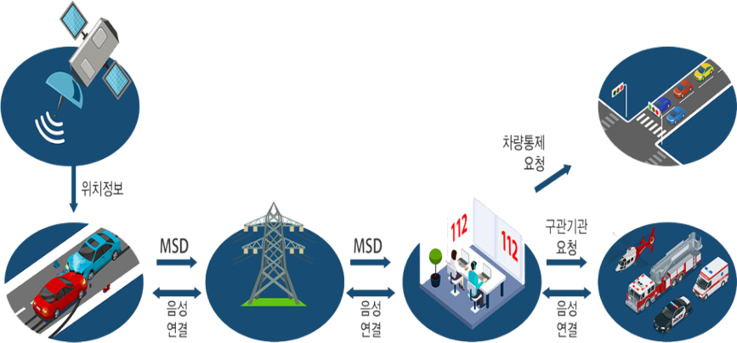
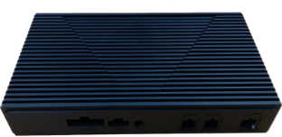
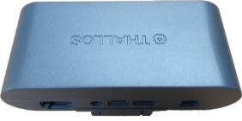
02
Business
Smart Car Part
| E-Call & DSM(Emergency Call & Driver Status Monitoring)
- 차량 사고 시 사고 상황을 자동 감지하여 사고정보를
E-Call 센터로 전송 장치
- 사고 발생 자동 인지 후 E-Call 센터와 음성 통화 및
구관기관 자동 연결
- 차량 기본 장착용 E-Call 시스템 및 안전성 평가 기술
개발 및 실증 완료
- E-Call 시스템 장착 의무화
| 주요실적
2022년 09월 : 보급형 E-Call 1차 단말기 개발 및 납품
2022년 12월 : 보급형 DSM 단말기 개발 및 납품
2023년 03월 : 보급형 E-Call 단말기 시제품 양산 준비중
| 제품특징
통합 실증 시험 완료
LET 기반 시스템
도입 비용
장착 의무화
교통안전공단 실증 시험 완료
안정성 평가기술 검증
E-Call 센터와 연결 시험 완료
해외 E-Call 2G/3G 기반
LTE 기반 실증 완료
국내 통신 표준 지원
기존 단말기 대비 50% 가격
유럽/러시아 이미 법제화
2022년 7월 법안 발의

Slide 12
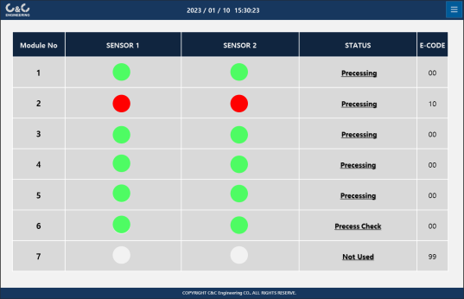
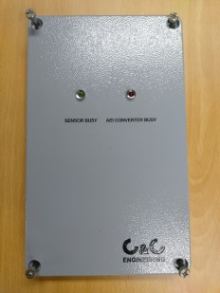
02
Business
Smart Factory Part
| 실시간 자기력 측정 장치
- 2차 전지 자기력 배양 생산 설비의 실시간 자기력
정보 측정 및 운영 모니터링 시스템
- Coater 별 2개의 가우스 센서 설치하여 Coater의
운영 상태 값 전송
- 자기배양설비 공급 업체 현장 실증 중
| 주요실적
2022년 10월 : 1차 측정 장치 개발
2023년 01월 : 2차 측정 장치 개발 및 실증
2023년 03월 : 중국/헝가리 자기력 배양장치 8개 생산 라인 납품
2024년 03월 : 중국/헝가리/미국 자기력 배양장치 5개 생산라인 납품 예정
| 제품특징
실시간 모니터링
환경 설정
동작 상태 모니터링
상위 시스템 연동
실시간 자기력 데이터 모니터링
자기력 데이터 알람 기능
에러 상태 실시간 알람 기능
자기력 기준치 설정
PLC 연동 설정
Processing / Non-Processing
상위 PLC 시스템 연동

Slide 13
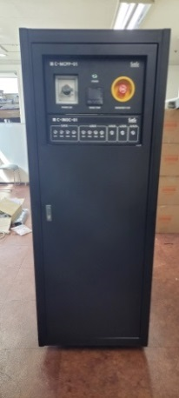
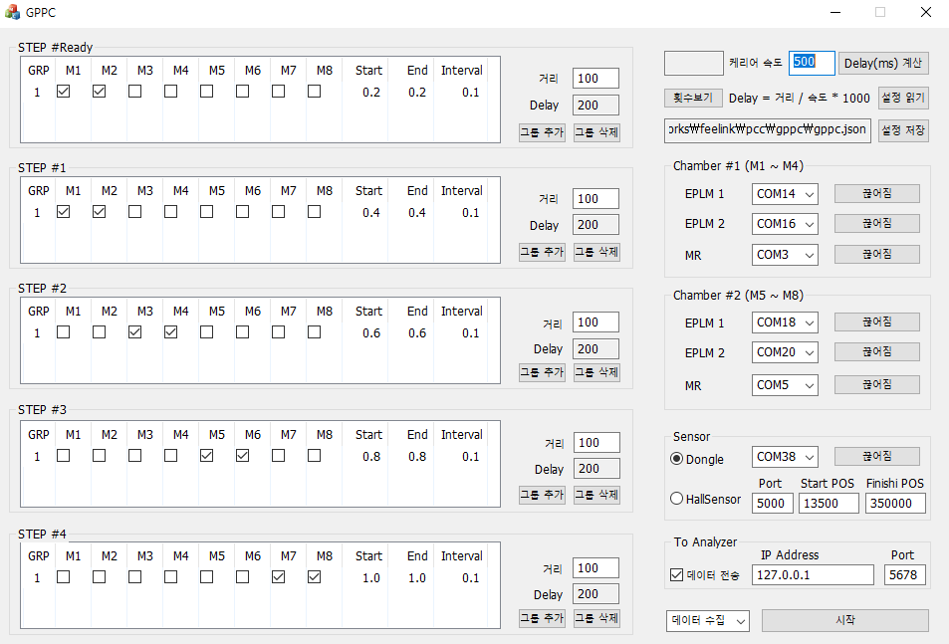
02
Business
Smart Factory Part
| 자기부상 이송장치 제어시스템
- OLED 생산 설비 Sputter 장치의 자기부상 이송장치의
최적 운영 제어 및 실시간 운영 모니터링 시스템
- OLED 생산 설비 진동/부하 정보를 실시간 감지, 파티
클(먼지) 발생 원인 방지 생산성 향상
- OLED 제조 1차 공급사 S社, I社 2년간 실증
| 주요실적
2021년 08월 : 1차 제품 개발 및 납품
2022년 11월 : 2차 제품 개발 및 납품
2023년 06월 : 3차 제품 개발 및 납품
2023년 12월 : 10.5G 생산설비 적용 납품
| 제품특징
실시간 모니터링
최적 운영 알고리즘
진동센서 연동
국책과제
실시간 부하 데이터 모니터링
실시간 진동 데이터 모니터링
LMS 실시간 연동
최적 운영 데이터 학습 기능
최적제어 알고리즘 생성
실시간 최적 운영 제어 기능
실시간 무선 진동 센서 개발
2021년 소부장 과제
외산 기술 국산화

Slide 14
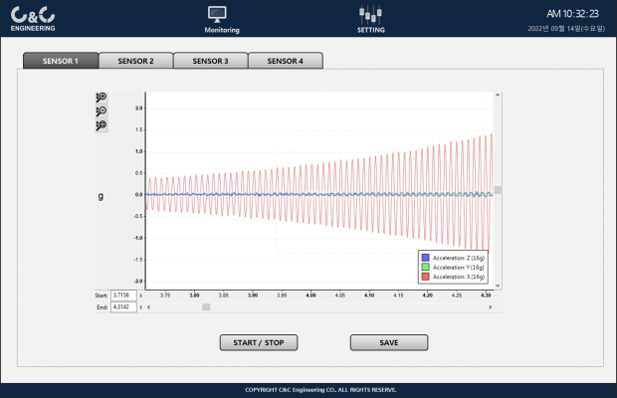
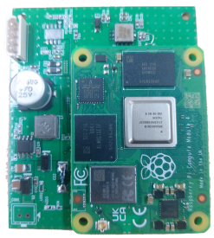
02
Business
Smart Factory Part
| 무선 실시간 진동 데이터 측정 시스템
- OLED 생산 설비 적용 무선 실시간 진동 정보 측정
센서 및 운영 시스템
- OLED 생산 설비에서 발생하는 진동 정보를 감지
파티클(먼지) 발생을 방지하여 생산성 향상
- OLED 제조 1차 공급사 S사, I사에서 실증 예정
| 주요실적
2022년 08월 : 1차 제품 개발 및 납품
2023년 02월 : 2차 제품 개발 및 납품
2023년 10월 : 생산라인 실증
| 제품특징
실시간 모니터링
데이터 신뢰성
무선/배터리 연동
분석 기능
실시간 진동 데이터 모니터링
미 EnDaq社 제품 성능 검증 완료
Sampling Rate : 2K 지원
No Wire, 이송장치 설치 가능
최대 3시간 운용 가능
진동 데이터 주파수 분석 가능

Slide 15
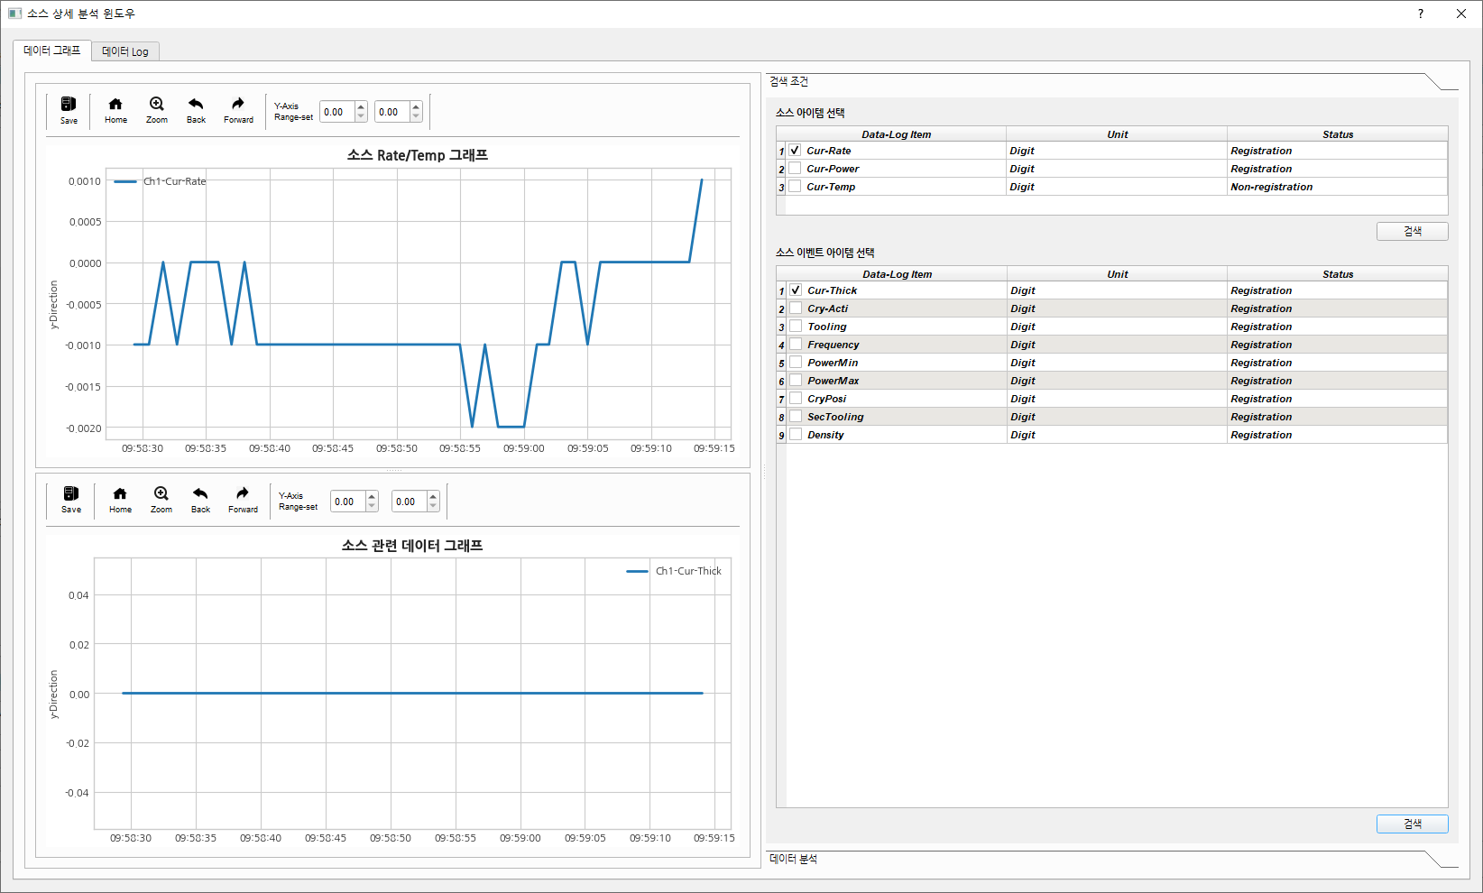
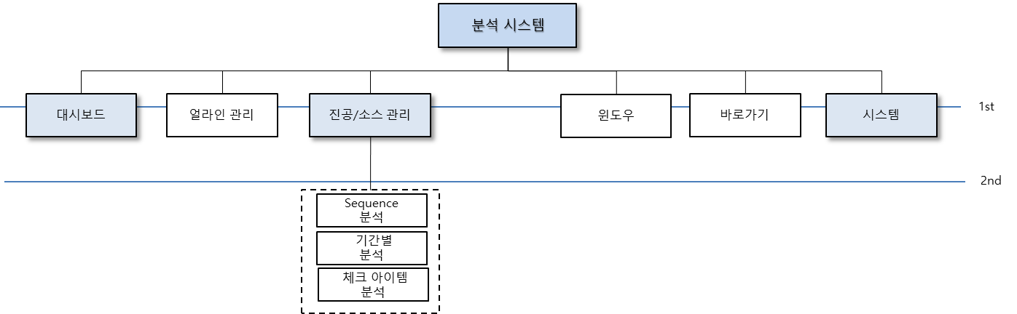
02
Business
Smart Factory Part
| OLED 공정 데이터 (진공/소스) 분석 시스템
- OLED 생산 설비 적용 공정 데이터 분석 시스템
- 진공/소스 데이터 로그 분석
- OLED 제조 1차 공급사 S사 실증
| 주요실적
2021년 02월 : 얼라인 공정 데이터 분석 시스템 개발
2021년 12월 : 진공/소스 데이터 분석 시스템 개발
2022년 12월 : I社얼라인 공정 MCC 차트 시스템 개발
| 제품특징
빅데이터 구축
이상 검출 알고리즘
데이터 조회 및 분석
MCC 차트
몽고DB 기반
OLED 생산설비 적용
소스/진공 로그 데이터
Rule 기반 이상검출 알고리즘
이상 데이터 추출
진공 데이터 조회 및 분석
소스 데이터 조회 및 분석
이상 검출 데이터 상세 분석

Slide 16
03
2024 Plan
Master / Sales / Fund

Slide 17

03
2024 Plan
Master Plan
어제와 다른 오늘, 그리고 한걸음 한걸음
발전하고 성장하는 필링크코리아의 내일을 만들어 가겠습니다.
 | 2020년(2년) | 2021년(3년) | 2022년(4년) | 2023년(5년) | 2024년(5년)
총 인원 | 3명 | 5명 | 8명 | 9명 | 10명
지식재산권 | 2개 | 3개 | 5개 | 5개 | 6개
총 매출 | 2.3억 | 3.2억 | 7억 | 9억 | 20억
영업 이익 | 0.04억 | 0.3억 | 1.2억 | 0.9억 | 3억
주력 매출 아이템 | - IoT 관련 개발 | - 자기부상시스템 - 이상감지시스템 | - 산업용 센서 장치 - T-ECU - E-Call | - T-ECU 제품 - E-Call 제품 - 산업용 센서 - 자기부상시스템 | - T-ECU 제품 생산 - E-Call 제품 생산 - 가우스/진동센서 생산 - 자기부상시스템 생산
기 타 |  | - 산학연 정부과제 |  | - 연구전담부서 설립 | - 부설 연구소 설립

Slide 18
03
2024 Plan
Sales Plan
어제와 다른 오늘, 그리고 한걸음 한걸음
발전하고 성장하는 필링크코리아의 내일을 만들어 가겠습니다.
제품명 | 1/4 분기 | 2/4 분기 | 3/4 분기 | 4/4 분기 | 거래처
지게차용 T-ECU 단말기 개발 및 생산 | 0.5 | - | 1.0 | 2.0 | ㈜인피니트랜스알파
지게차용 Cluster 장치 납품 | 0.5 | - | 1.0 | 1.0 | ㈜인피니트랜스알파
승용차용 E-Call 단말기 | - | - | 1.0 | 1.0 | ㈜텔러스
승용차용 DSM 단말기 | 0.5 | - | 1.0 | 2.0 | ㈜텔러스
가우스 센서 데이터 측정 장치 | 1.5 | - | - | - | C&C엔지니어링
진동센서 데이터 측정 장치 | - | 1.0 | - | 2.0 | C&C엔지니어링
OLED 자기부상 장치 | - | 1.0 | - | - | ㈜JIT
기타 | - | - | 1.0 | 2.0 | 기타
합 계 | 3.0 | 2.0 | 5.0 | 10.0 | 20억

